Slide 1
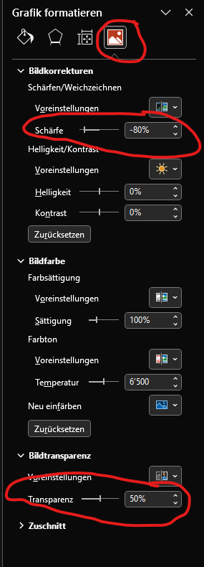
Bestellung Fotokalender A4 Hochformat
Projektname:
Anzahl Kalender:
Vorname:
Nachname:
Adresse:
PLZ:
Ort:
E-Mail-Adresse:
Telefon Nr.:
Gutscheincode:
Bemerkungen:
Tipp:
Um das Hintergundbild unscharf und mit weniger Deckkraft anzuzeigen, können Sie die Einstellungen an der Grafik anpassen. Siehe Printscreen.
Um auf diese Ansicht zu kommen, klicken sie mit der rechten Maustaste auf das Hintergrundbild und wählen Sie «Grafik formatieren» und dann auf das kleine Bild oben rechts.

Slide 2
2026

Slide 3
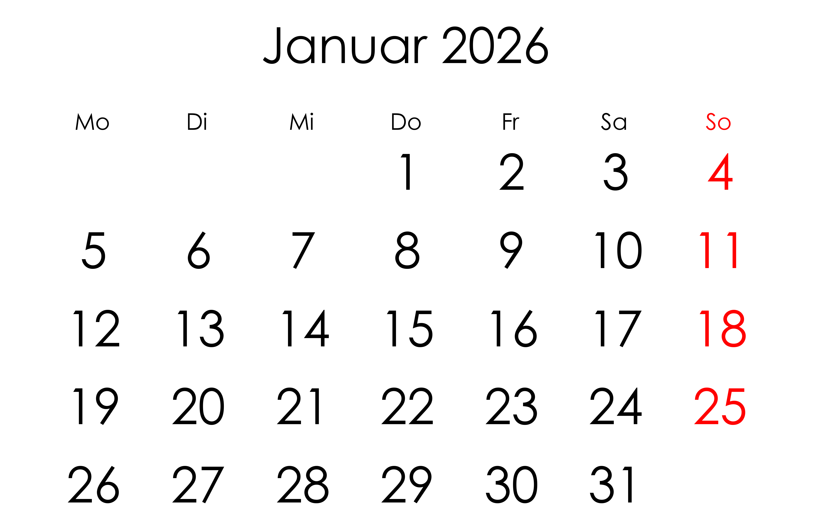

Slide 4
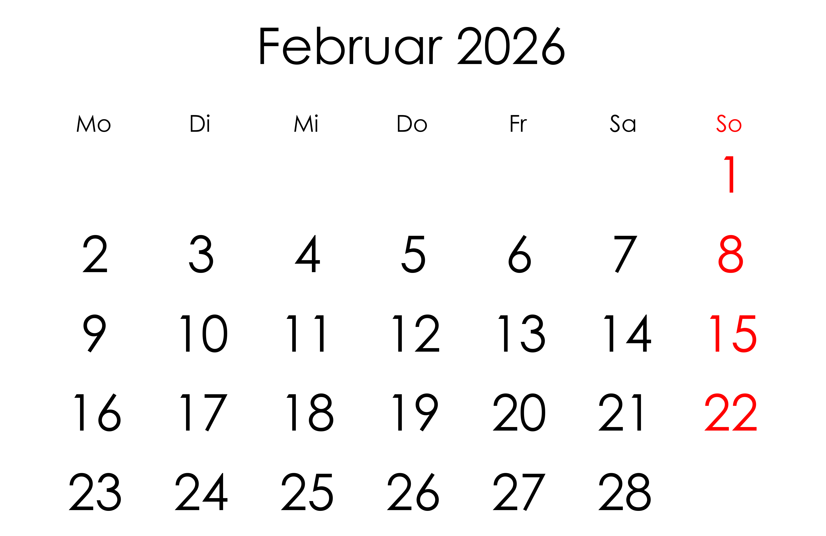

Slide 5
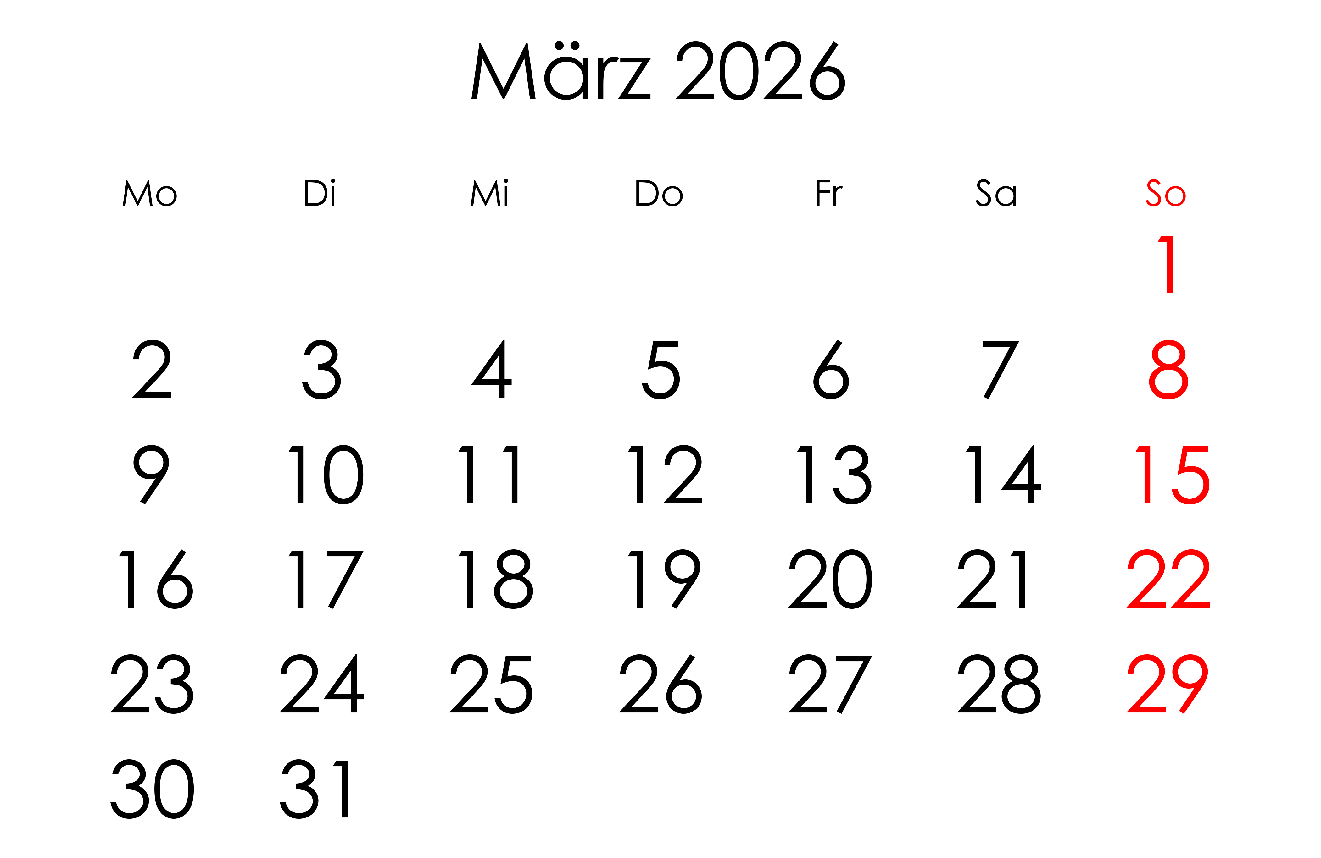

Slide 6
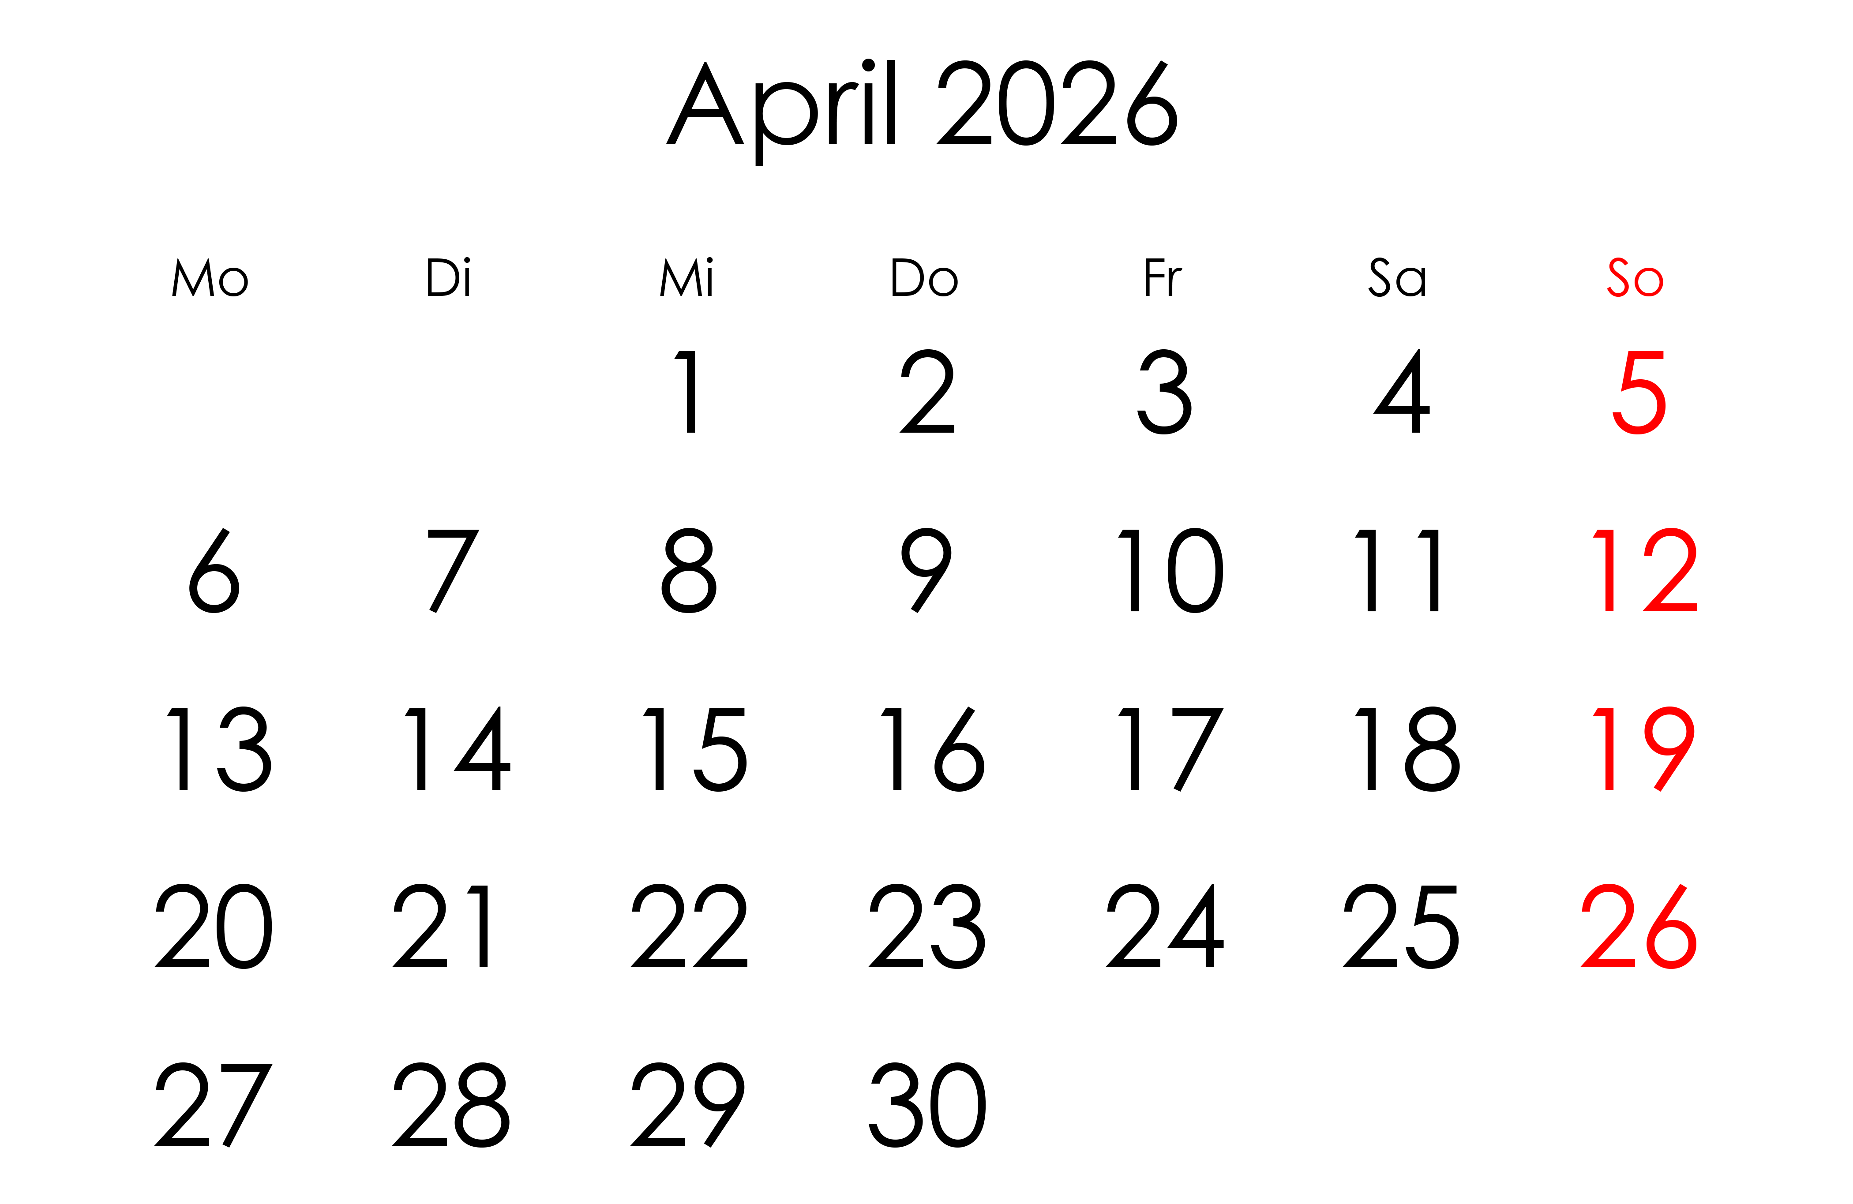

Slide 7
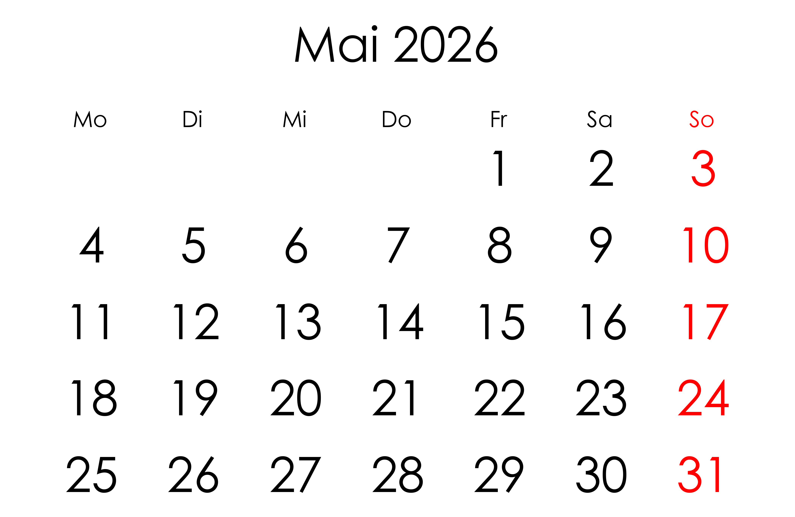

Slide 8
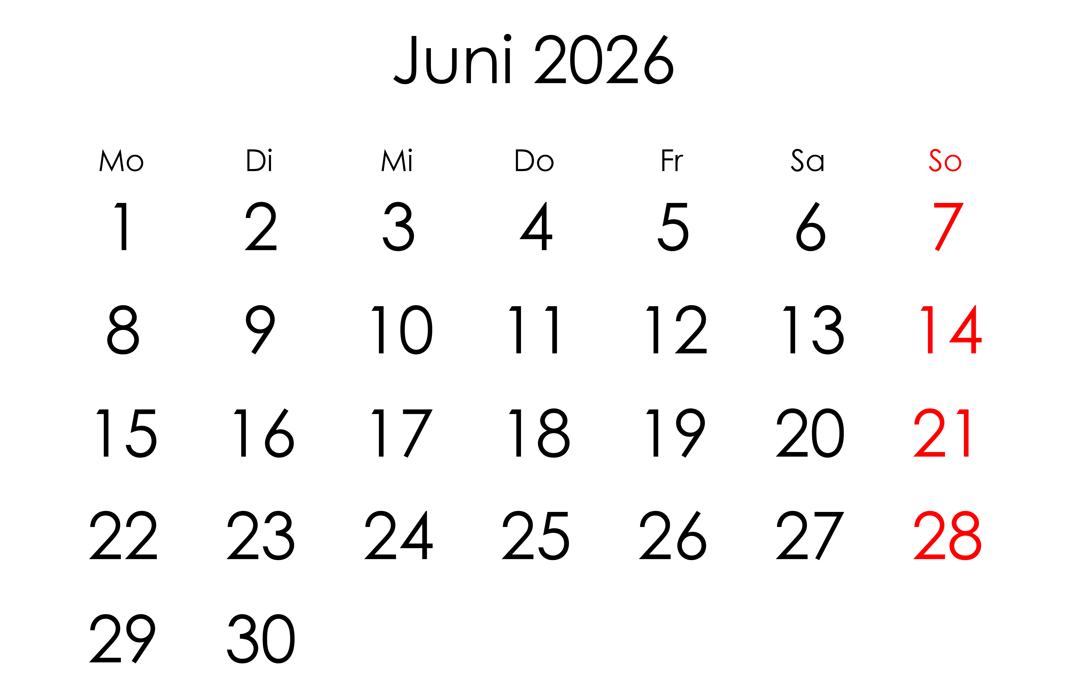

Slide 9
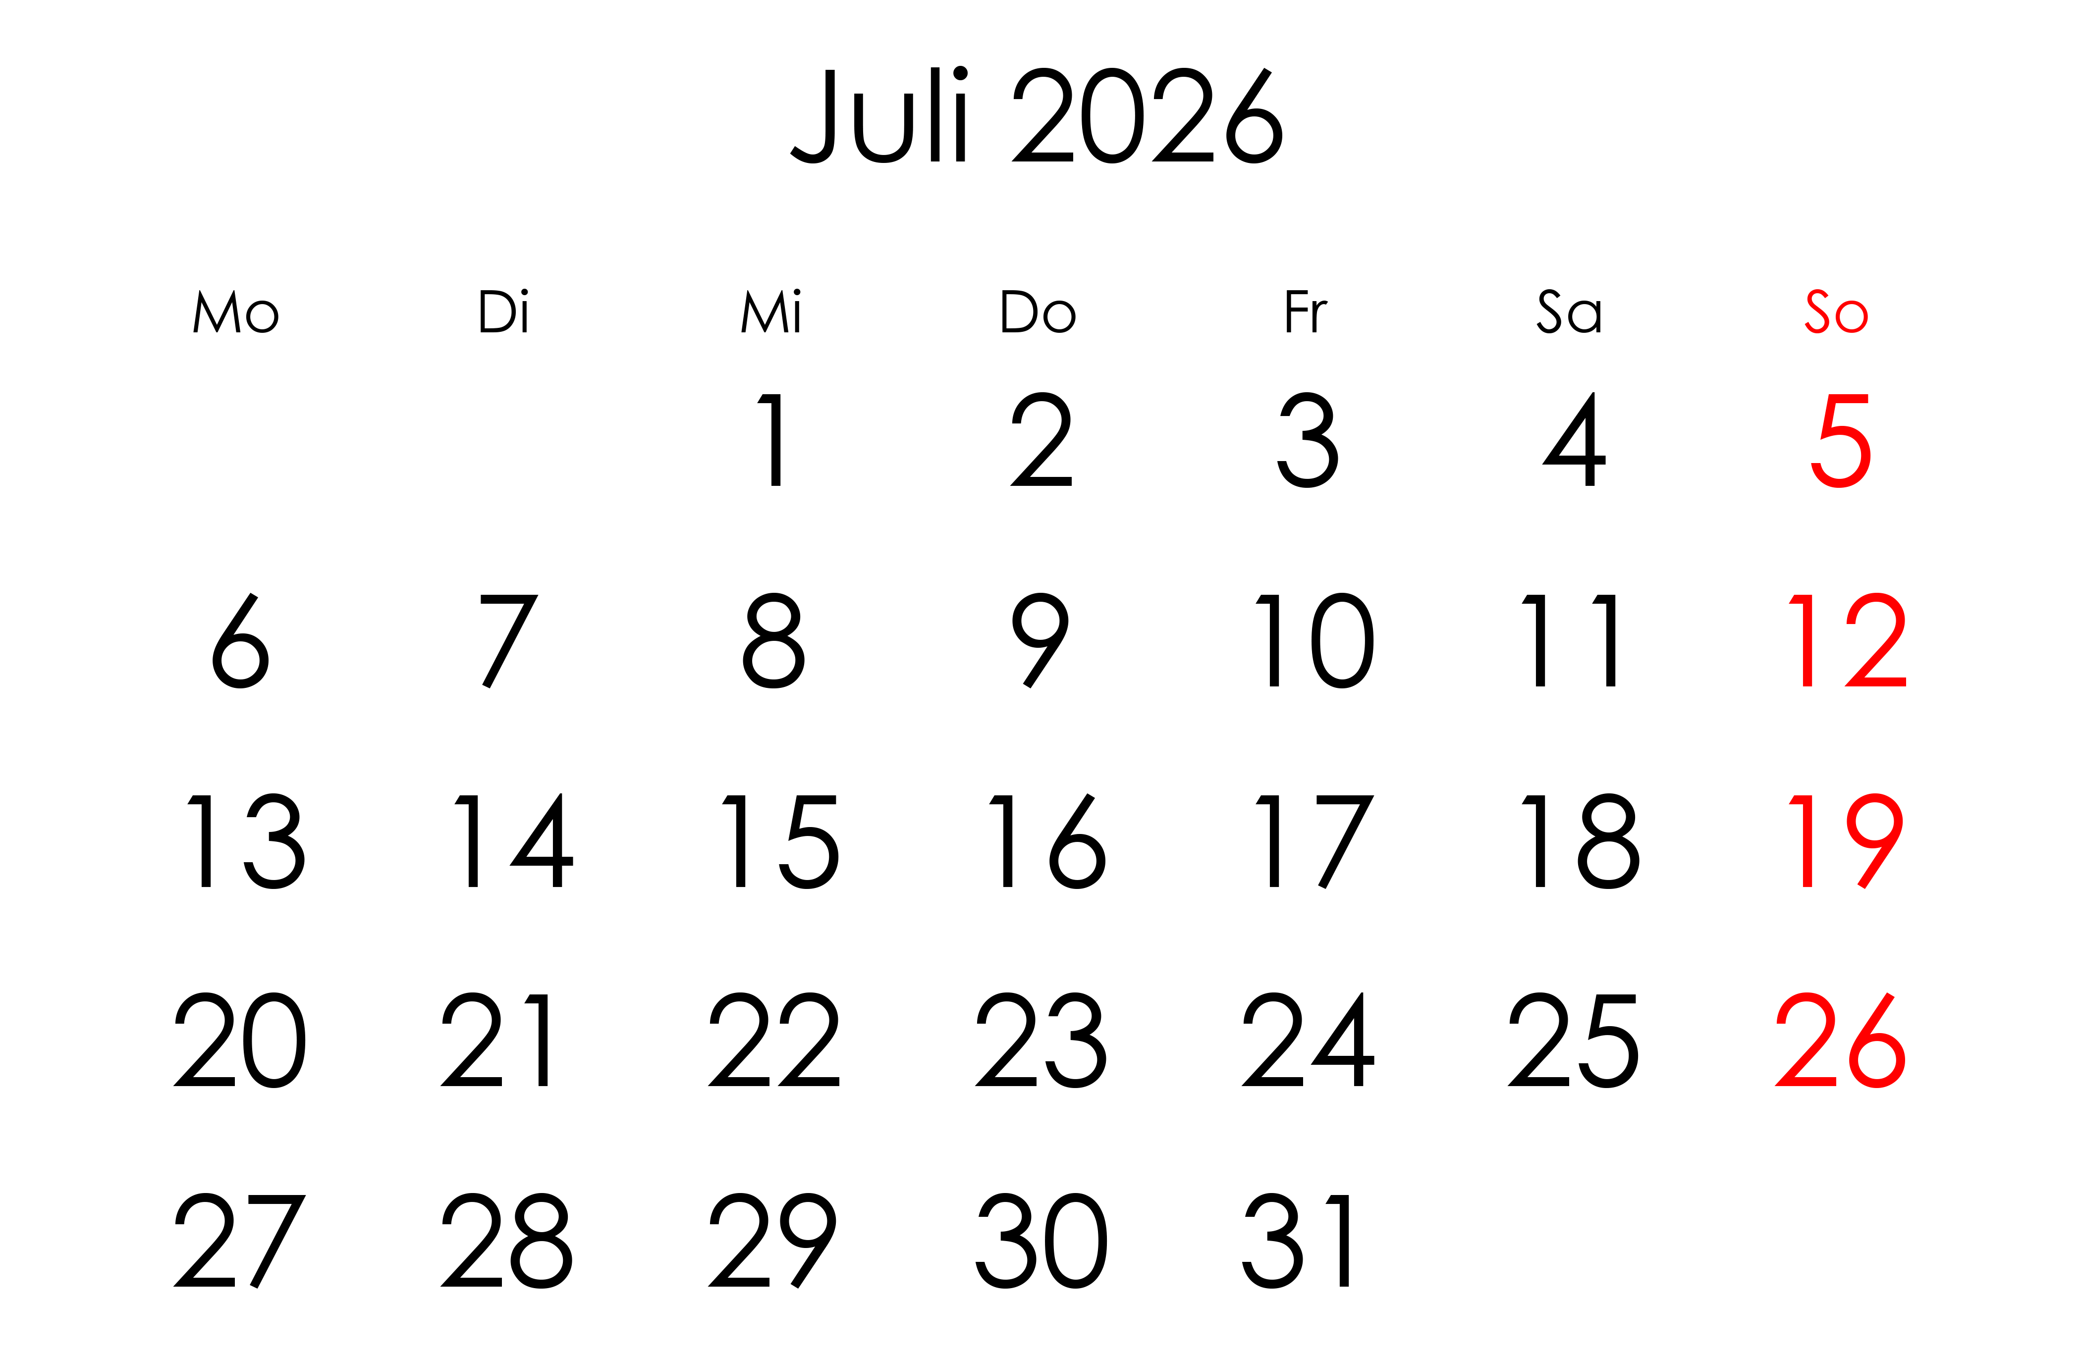

Slide 10
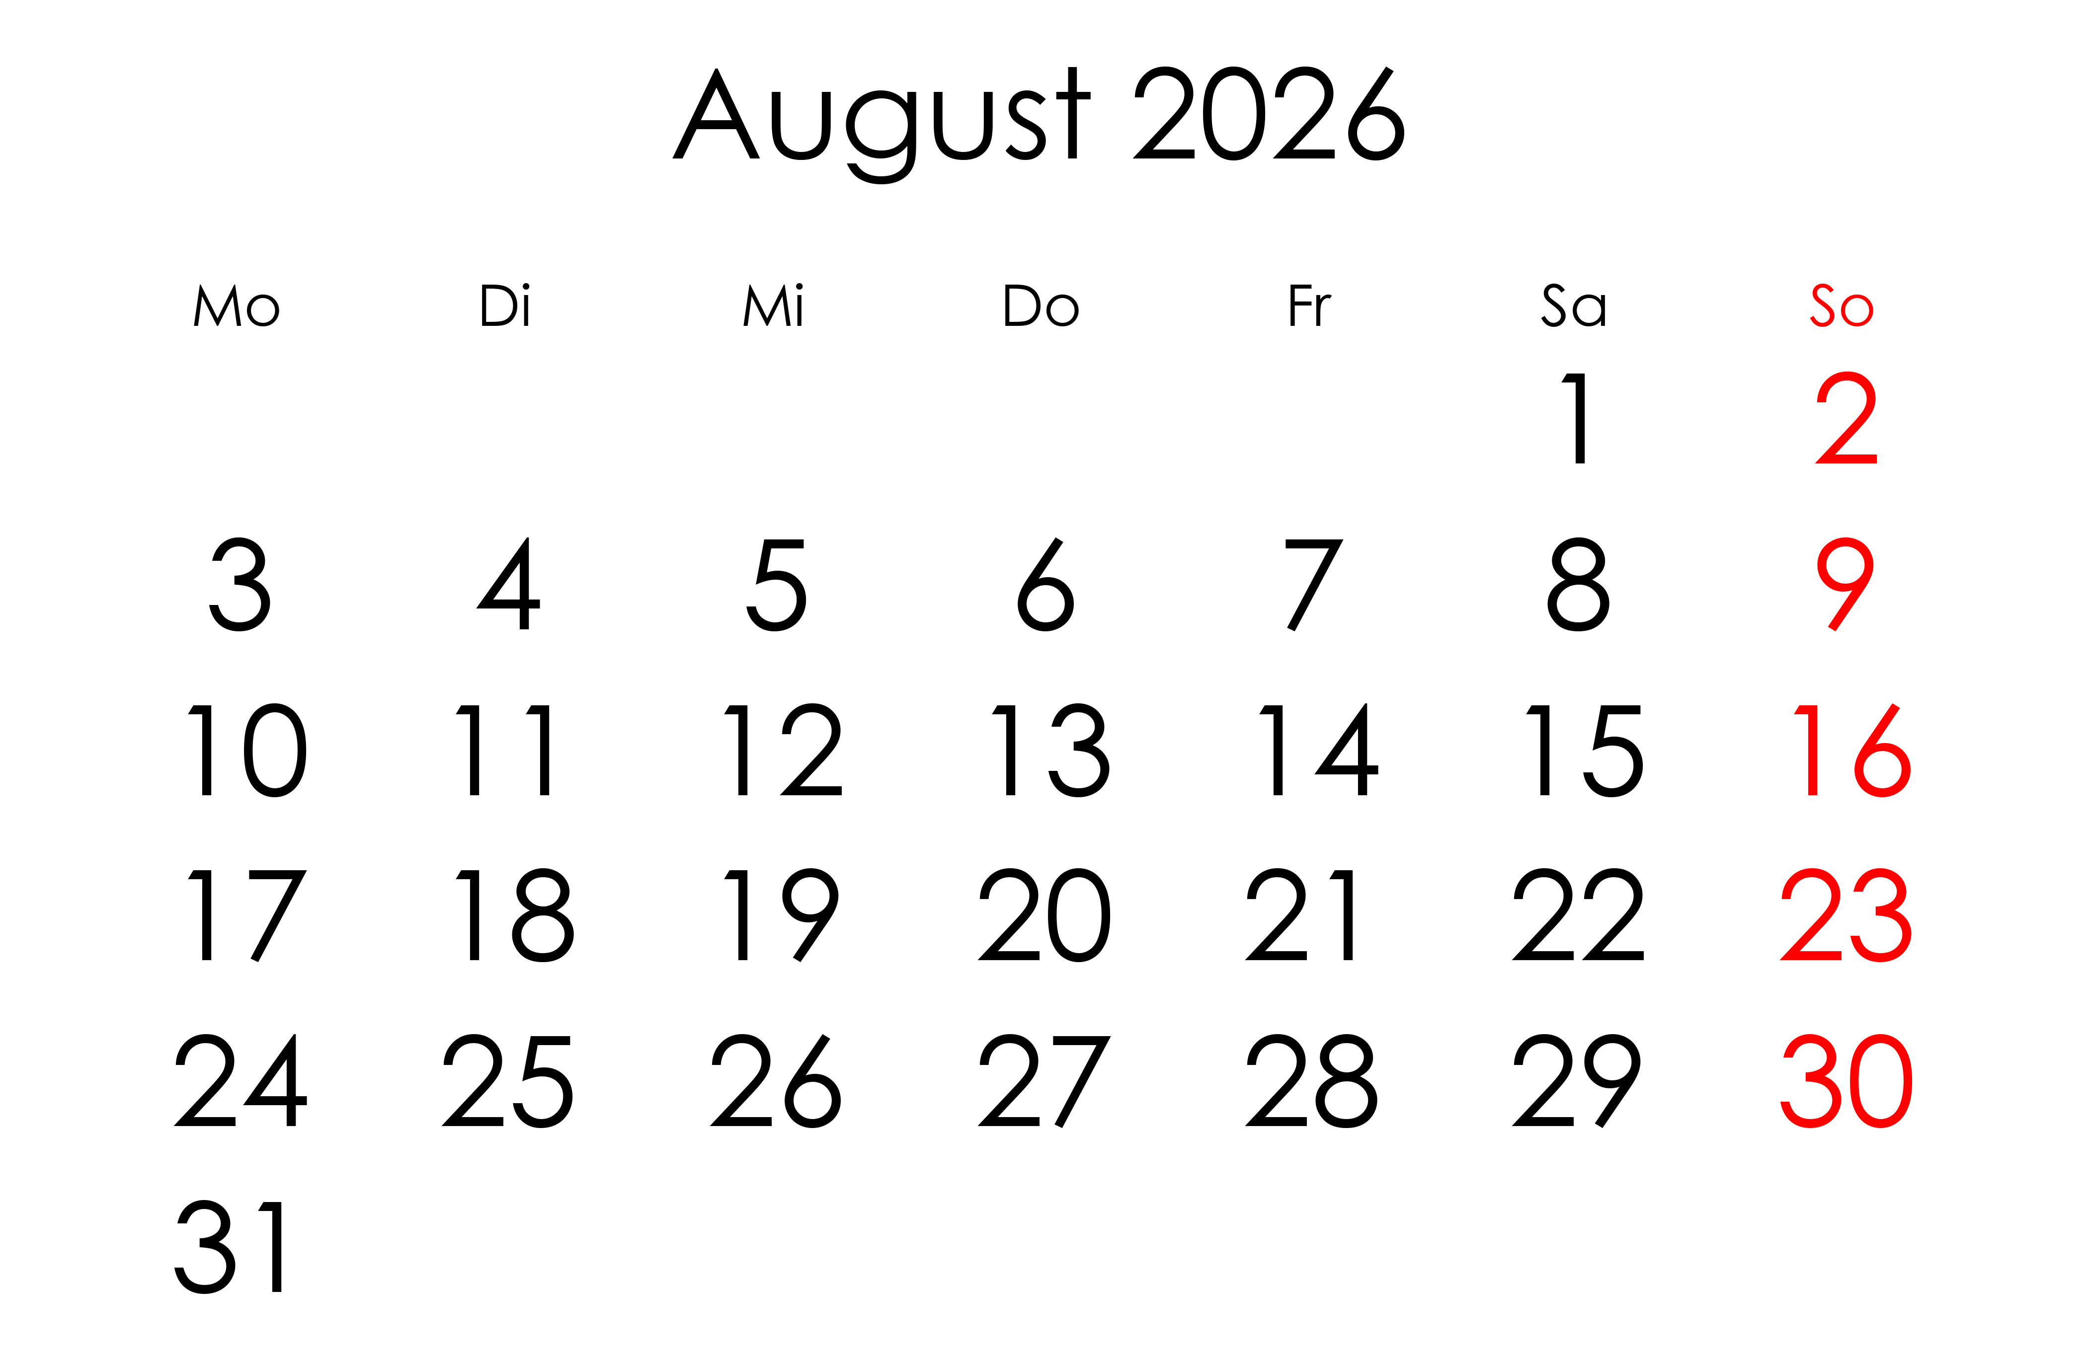

Slide 11
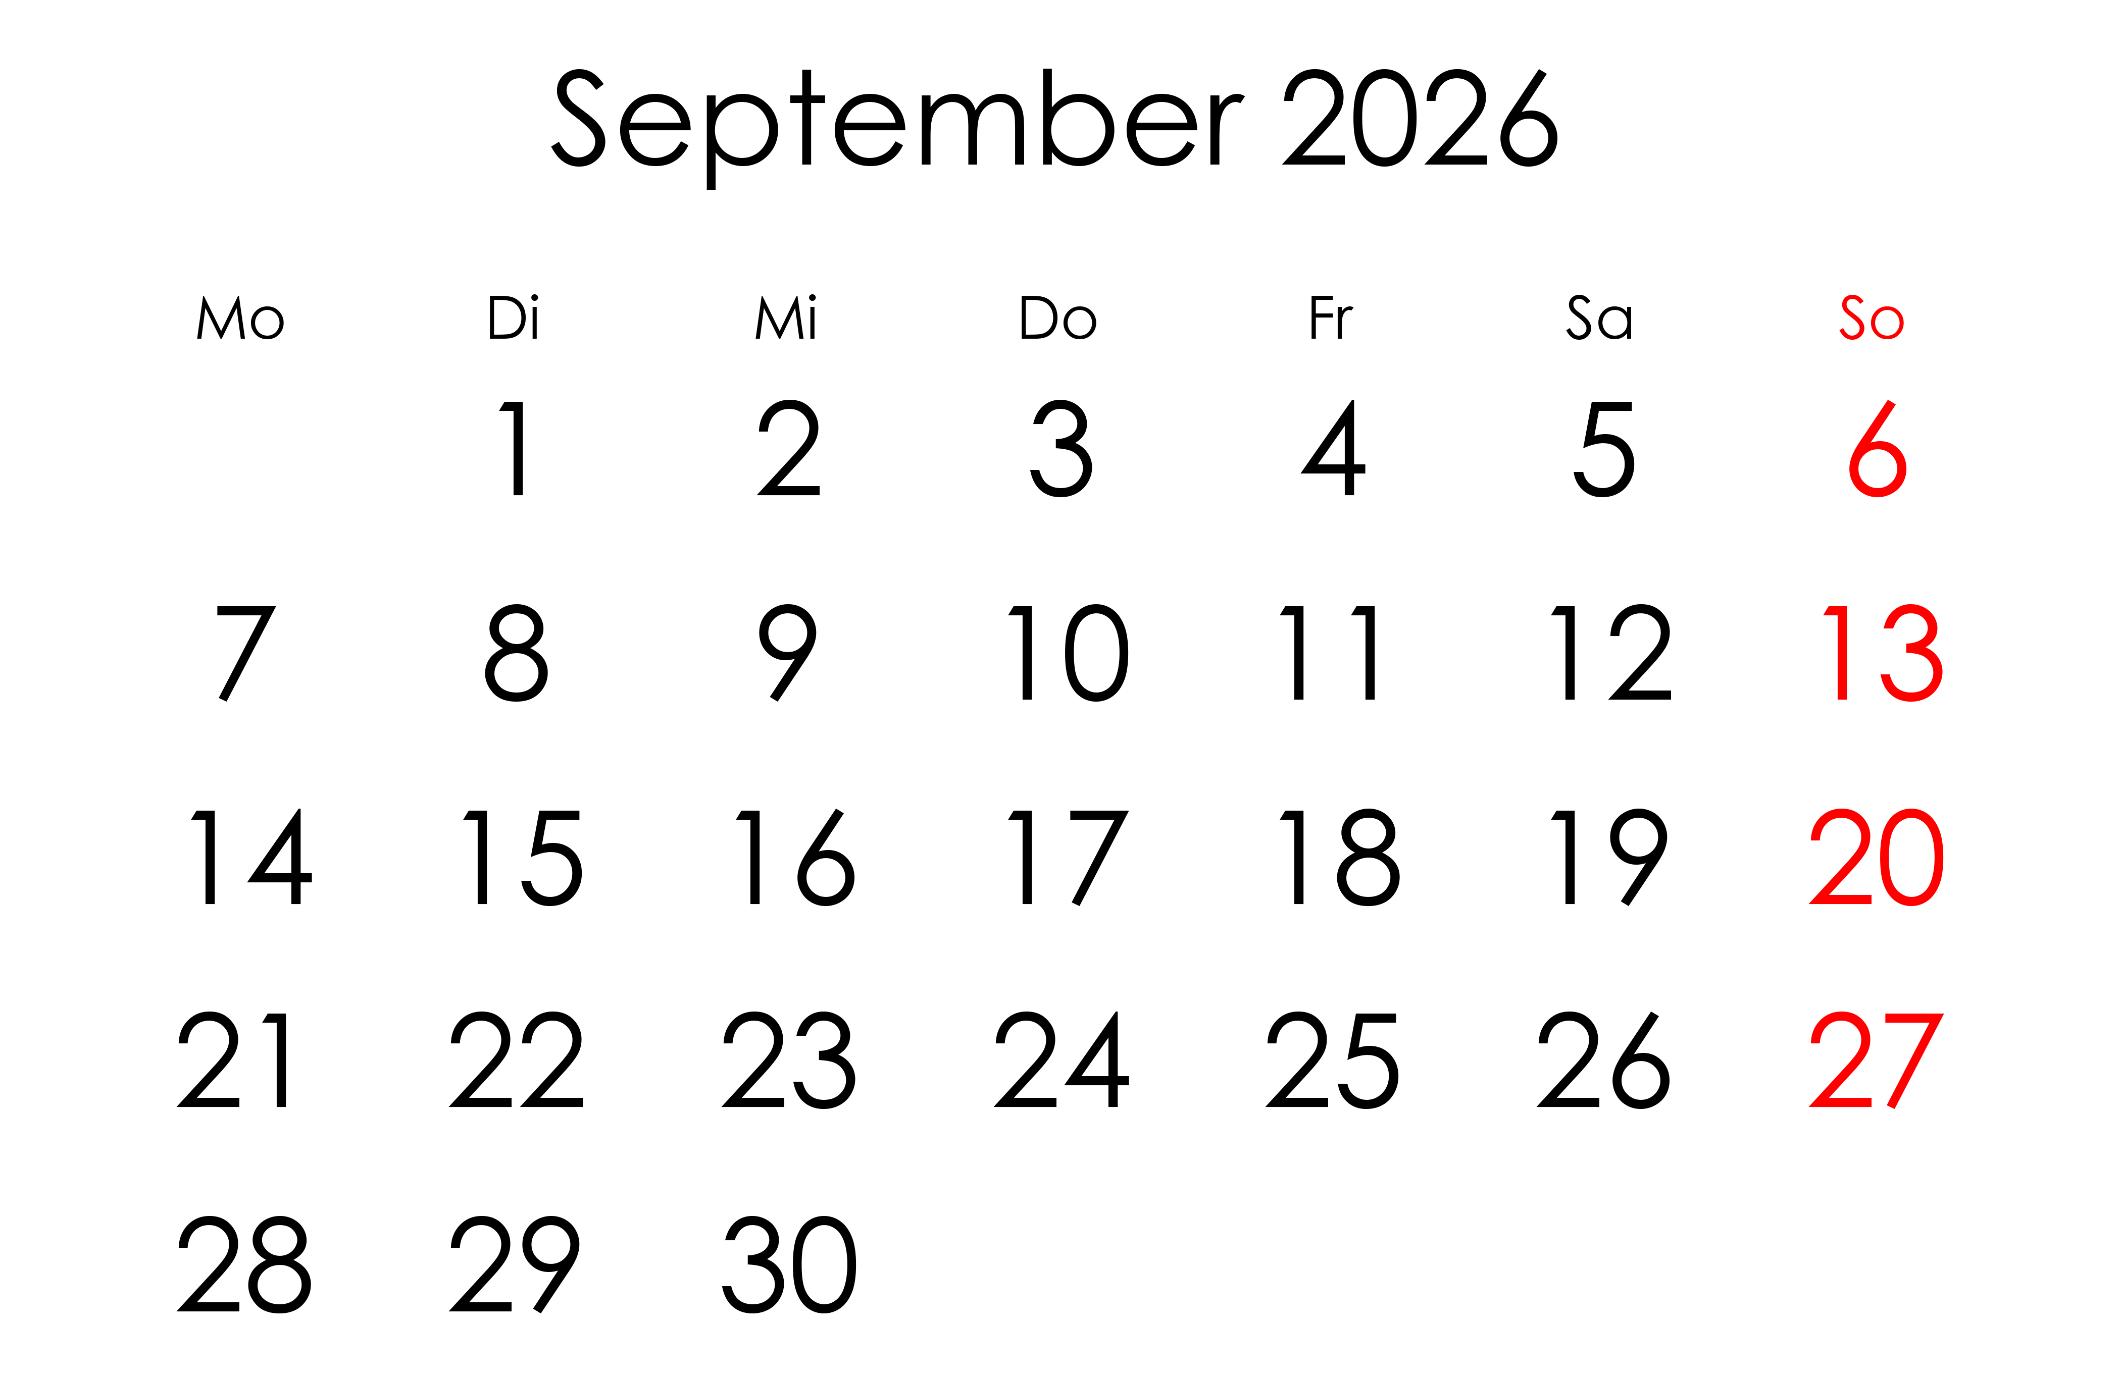

Slide 12


Slide 13
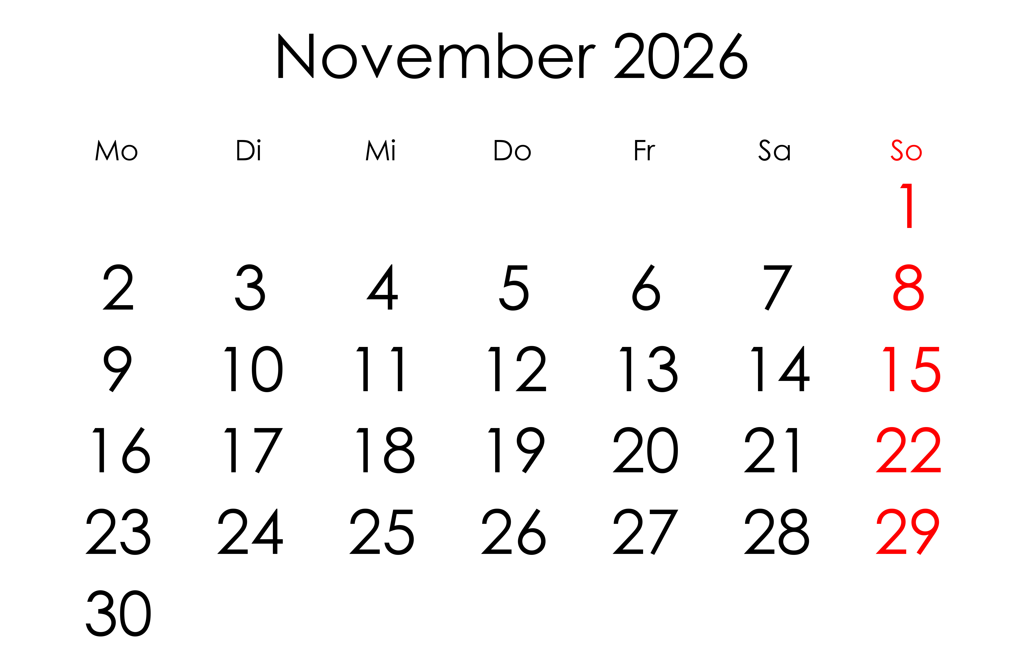

Slide 14


